Slide 1
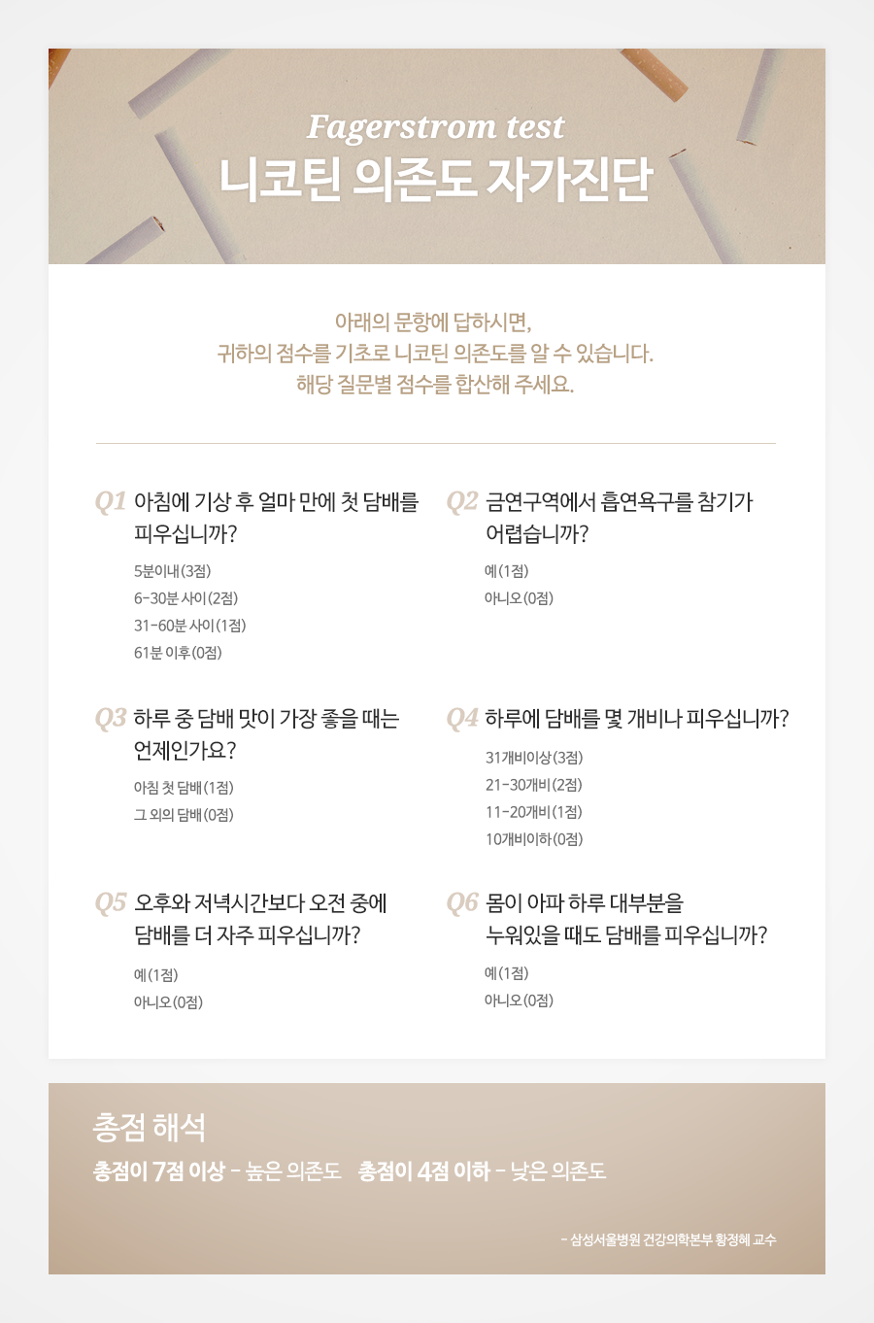

Slide 2
금연이 어려운 이유
금단증상;다리는 덜덜 떨리고, 신경질도 나고, 불안,
초조, 수면장애, 집중력 저하, 떨림, 발한, 어지러움,
가슴 두근거림, 피로까지!!!(니코틴중독현상)
개인마다 차이가 있는데 금연 직후부터 보통 3~4일 후
가장 심하게 나타납니다. 간혹 10~14일 이후에 악화되는
사람도 있지만 대부분 2~3주 지나면 이 증상은 없어지는
것이 일반적입니다.
2.습관적 흡연이 정신적 행동적 습관 ;
식사 후나 스트레스, 음주와 같은 특정한 상황과 밀접하게 연관되어 있기 때문입니다. 식사 후 담배 한대, 스트레스 받으면 한대, 술 마시며 한대 등 습관적 흡연이 금연을 가로막는 요인이 됩니다.
금연에 성공하려면
포만감을 느끼기 위해 천천히 다양한 식품을 섭취
2. 항산화 비타민의 섭취와 체중 증가 방지를 위해 신선한
채소, 과일(오이, 당근, 특히 토마토나 복숭아 같은 저칼로
리 식품)과일 중에서도 포도, 배와 같이 칼로리가 높은 과일
은 많이 드시지 않는 것이 좋습니다.
3. 입이 심심할 때는 사탕, 과자 같은 체중 증가를 유발하는
고칼로리 음식 대신 무설탕 껌, 은단, 과일 주스, 녹차로-
4. 흡연 욕구를 일으키는 커피는 대신 녹차 생수를 마시기
5. 술을 최대한 줄이세요. 알코올은 흡연욕구 증가를 유발
해 금연을 힘들게 할 뿐 아니라 칼로리가 높아(7Kcal/g)
체중 증가에도 영향을 줍니다.
금연 기간중 초기 1~2달은 금주 하시는 것이 효과적인 금
연과 체중증가 방지에 도움이 됩니다.
6. 물을 충분히 섭취하세요. 니코틴의 체내 배출도 증가
시키면서 흡연욕구 억제와 체중 증가 방지에도 도움이 될
수 있습니다.
자료출처;삼성서울병원금연클리닉

